Slide 1

分布式训练系列
张量并行
ZOMI

Slide 2
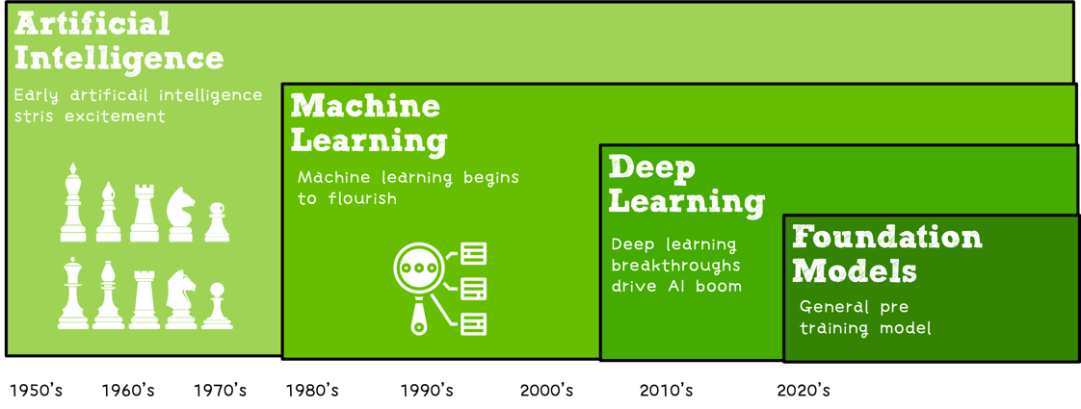

Slide 3
关于本内容
内容背景
大规模分布式训练系统：串行到并行 – 并行处理体系 – 深度学习并行训练
具体内容
大模型训练的挑战：内存墙 – 性能墙 – 效率墙 – 调优墙
分布式训练系统：并行处理硬件架构 – 业界分布式系统分析
分布式并行总体架构：参数服务器模式 – 集合通讯模式
通信原语与协调：通讯协调软硬件 - 通信实现方式 - 通信原语
大模型算法结构：大模型算法发展 – NLP大模型 - CV大模型 – 多模态大模型
分布式并行：数据并行 – 模型并行 – 流水并行 – 混合并行
内存和计算优化：ZeRO内存优化 – 混合精度与计算优化

Slide 5
Model Parallelism, MP 模型并行
Tensor Parallelism 张量并行
Principles 并行原理
Matmul 算子并行
Loss 损失并行
Transformer 算子并行
Tensor Redistribution 张量重排（MindSpore）
Stochastic Control 随机控制
Pipeline Parallelism 流水线并行

Slide 6
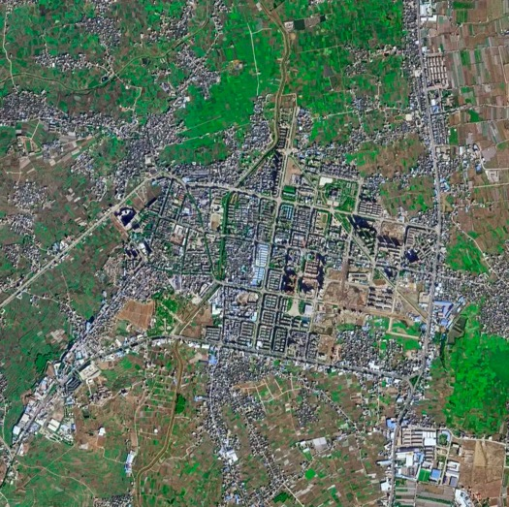
Data parallelism 数据并行
Data parallelism, DP
Distribution Data Parallel, DDP
Fully Sharded Data Parallel, FSDP
256 x 256 x 3
24599 x 35688 x 256

Slide 7
MP(I): Pipeline parallelism 流水线并行
Model divided layers into different devices, which we called pipeline parallelism
流水线并行：按模型layer层切分到不同设备，即层间并行

Slide 8
MP(II): Tensor parallelism 张量并行
Divide parameters in the layer into different devices, which we called tensor model parallelism
张量并行：将计算图中的层内的参数切分到不同设备，即层内并行

Slide 9
MP(II): Tensor parallelism 张量并行
Divide parameters in the layer into different devices, which we called tensor model parallelism.
How to segment the parameters to different devices, i.e., the segmentation mode? 如何切分？
How to ensure mathematical consistency after segmentation? 如何保证正确性？
Notes:
参数如何切分到不同设备（切分方式）；以及切分后，如何保证数学一致性

Slide 10
Mathematical Principles 数学原理
张量切分方式

Slide 11
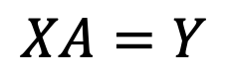
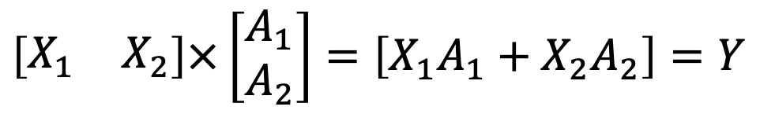
Mathematical Principles 数学原理
利用分块矩阵计算法则，将 A 分别做矩阵按列切分和按行切分
$$XA=Y$$
A 列切分
$$X×\left[\begin{matrix}A_{1} & A_{2}\end{matrix}\right]=\left[\begin{matrix}{XA}_{1} & XA_{2}\end{matrix}\right]=Y$$
$$\left[\begin{matrix}X_{1} & X_{2}\end{matrix}\right]×\left[\begin{matrix}A_{1} \\ A_{2}\end{matrix}\right]=\left[X_{1}A_{1}+X_{2}A_{2}\right]=Y$$
A 行切分

Slide 12
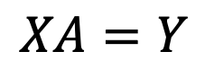
MatMul 矩阵乘算子并行
X作为激活输入， A作为算子权重，将 A 分按列切分
$$XA=Y$$
$$X×\left[\begin{matrix}A_{1} & A_{2}\end{matrix}\right]=\left[\begin{matrix}{XA}_{1} & XA_{2}\end{matrix}\right]=Y$$

Slide 13
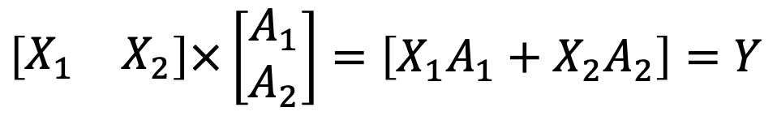
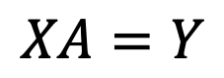
MatMul 矩阵乘算子并行
X作为激活输入， A作为算子权重，将 A 分按行切分
$$XA=Y$$
$$\left[\begin{matrix}X_{1} & X_{2}\end{matrix}\right]×\left[\begin{matrix}A_{1} \\ A_{2}\end{matrix}\right]=\left[X_{1}A_{1}+X_{2}A_{2}\right]=Y$$

Slide 14
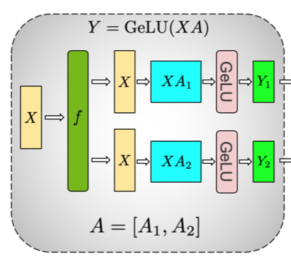
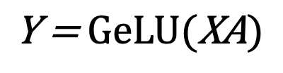
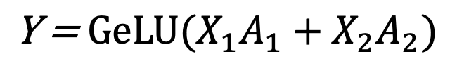
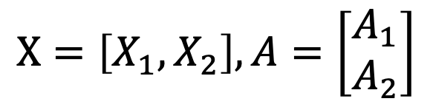
Transformer: MLP
$$\text{Y}\text{ = }\text{GeLU}\text{(}\text{XA}\text{)}$$
option 1
$$X=\left[X_{1},X_{2}\right], A=\left[\begin{matrix}A_{1} \\ A_{2}\end{matrix}\right]$$
$$\text{Y}\text{ = }\text{GeLU}\text{(}X_{1}A_{1}+X_{2}A_{2}\text{)}$$
Split
All Reduce

Slide 15
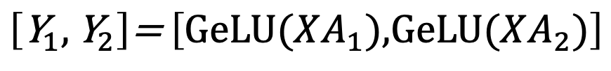
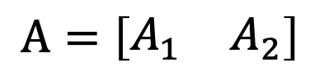
Transformer: MLP
$$\text{Y}\text{ = }\text{GeLU}\text{(}\text{XA}\text{)}$$
option 2
$$A=\left[\begin{matrix}A_{1} & A_{2}\end{matrix}\right]$$
$$\left[{\text{Y}}_{1},{\text{Y}}_{2}\right]\text{= }\left[\text{GeLU}\text{(}XA_{1}\text{)}\text{,}\text{GeLU}\text{(}XA_{2}\text{)}\right]$$
Copy
All Gather

Slide 16
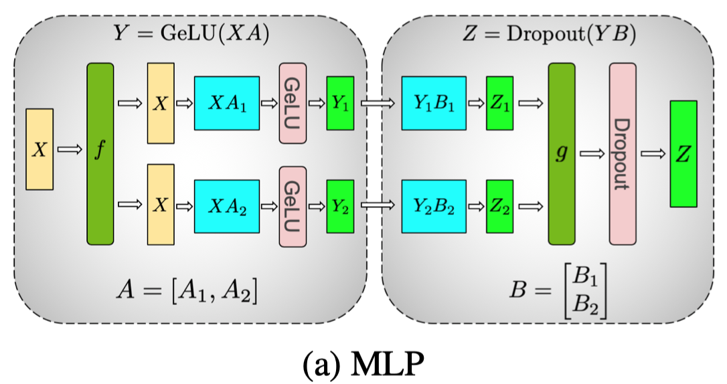
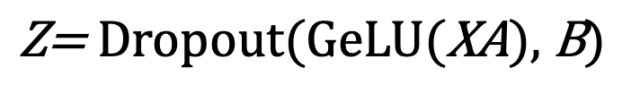
Transformer: MLP
$$\text{Z}\text{= }\text{Dropout}\text{(}\text{GeLU}\text{(}\text{XA}\text{)}\text{,} \text{B}\text{)}$$
Copy
All Reduce

Slide 17
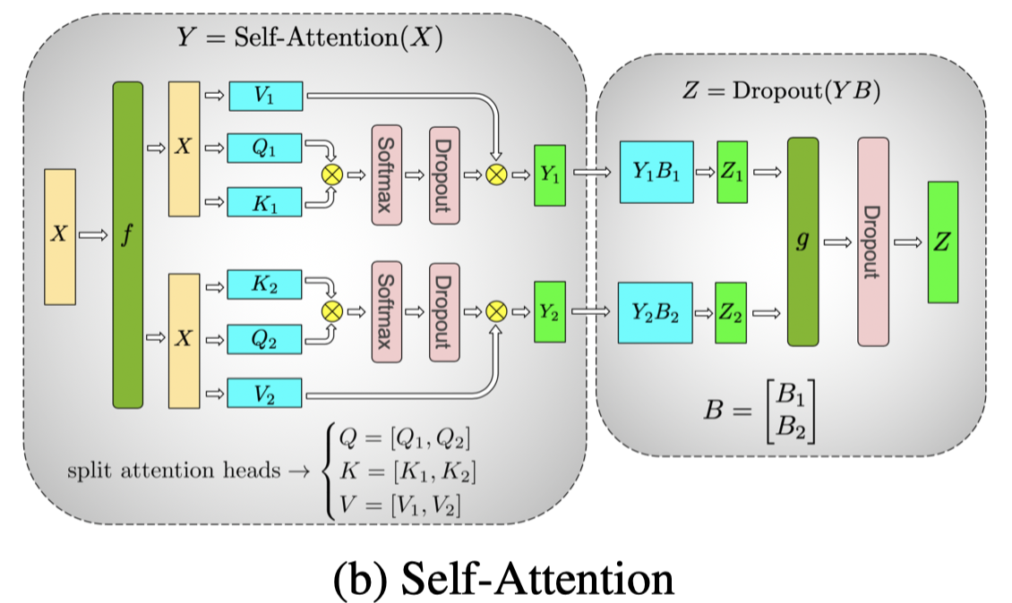
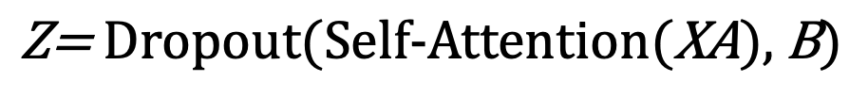
Transformer: Self-Attention
$$\text{Z}\text{= }\text{Dropout}\text{(}\text{Self}\text{−}\text{Attention}\text{(}\text{XA}\text{)}\text{,} \text{B}\text{)}$$
Copy
All Reduce

Slide 18
Transformer: Embedding
ie. GPT-2 used a vocabulary size of 50,257. 按照词的维度切分，即每张卡只存储部分词向量表，然后通过 All Gather 汇总各个设备上的部分词向量结果，从而得到完整的词向量结果

Slide 19
Recommender: Embedding
Table-wise split mode is when each GPU stores a subset of all the embedding tables
Column-wise split mode is when each device stores a subset of columns from every embedding table

Slide 20
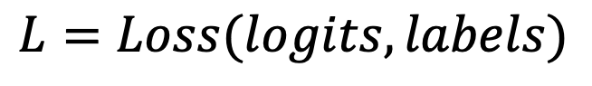
Cross Entropy Loss
在大词表的语言模型中，logits 规模达到 [bs∗seq_len, vocab_size] 在单个设备上计算较为困难，那么就需要考虑将大词表拆分到多个设备上进行计算；
分类网络最后一层一般会选用 softmax 和 cross entropy 来计算损失。如果类别数量非常大，会导致单卡显存无法存储和计算 logit 矩阵，此时可以按照类别数维度切分；
$$L=Loss(logits, labels)$$

Slide 21
Cross Entropy Loss
原理介绍
二分类情况下，对于每个类别预测概率为 p 和 1−p ，此时表达式为：
多分类的情况实际上就是对二分类的扩展：

Slide 22
Cross Entropy Loss
Step1数据拆分：将 logits (input) 按照 vocab 维度进行拆分，同时将不同部分分发到各设备，labels (target) 需要先进行 one hot 操作，然后 scatter 到各个设备上

Slide 23
Cross Entropy Loss
Step2 input(logits) 最大值同步：input(logits) 需要减去其最大值后求 softmax，All Reduce (Max) 操作保证了获取的是全局最大值，有效防止溢出。
Step 3 exp sum 与softmax 计算：exp sum 即 softmax 计算中的分母部分， All Reduce (Max) 操作保证了获取的是全局的和。

Slide 24
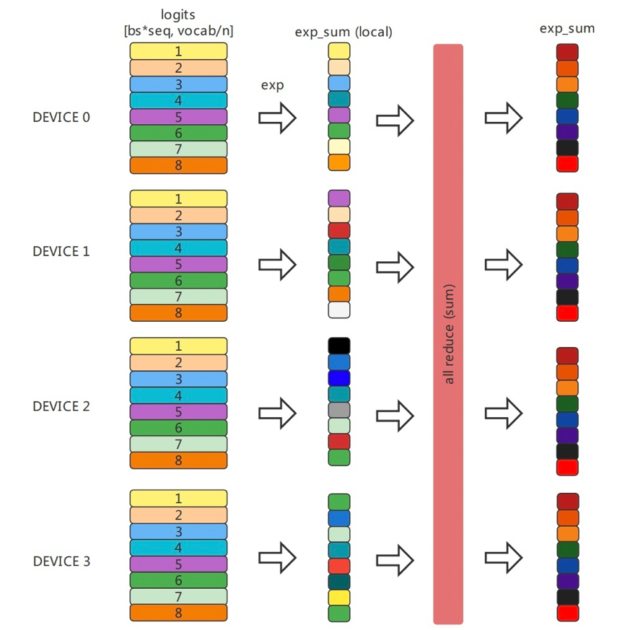
Cross Entropy Loss
Step 3 exp sum 与softmax 计算：exp sum 即 softmax 计算中的分母部分， All Reduce (Max) 操作保证了获取的是全局的和。

Slide 25
Cross Entropy Loss
Step 4 计算 Loss： input (logits) 与 one_hot 相乘并求和，得到 label 位置值 im ，并进行 all_reduce (Sum) 全局同步，最后计算 log softmax 操作并加上负号，得到分布式交叉熵的损失值 loss。

Slide 26
Review: Deep Learning Fundamentals
1. 定义一个神经网络:
2. 定义优化目标：
3. 计算梯度并更新权重参数：

Slide 27
Stochastic control(1): Computational 参数初始化随机性
参数初始化后两个设备的参数将会初始化为相同的数值，和单设备上参数 E 数学不等价，失去了真正随机性
将参数切分到多个卡上后，再修改相应卡的随机性，保证各个卡的随机种子不同。多卡参数初始化随机性与单卡相同

Slide 28
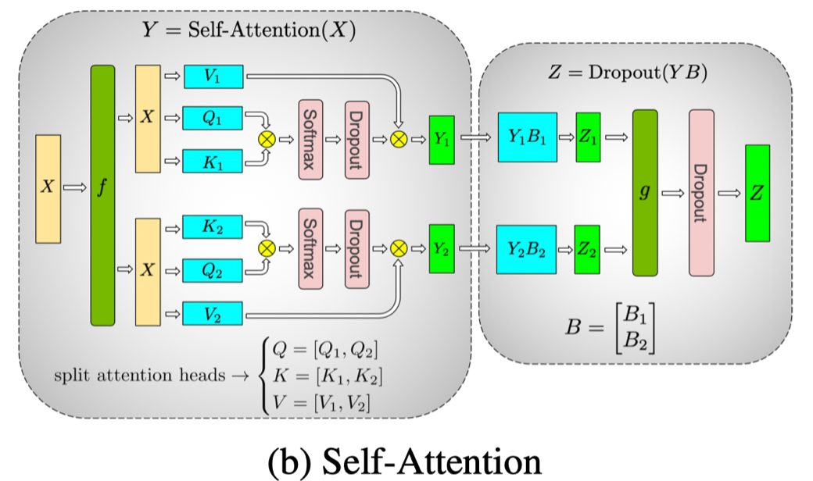
Stochastic control(1): Computational 算子计算的随机性
网络模型中的计算算子随机性，并行过程中的随机性不同
i.e.: Dropout, TruncatedNormal, StandardNormal, Multinomial, StandardLaplace, Gamm. et. al.

Slide 29
Stochastic control(III): Effective

Slide 30
Mathematical Principles 数学原理
张量切分方式，双设备

Slide 31
Mathematical Principles 数学原理
张量切分方式，四设备

Slide 32
Mathematical Principles 数学原理
切分到两个节点的 Tensor 重排

Slide 33
Mathematical Principles 数学原理
切分到四个节点的 Tensor 重排

Slide 34
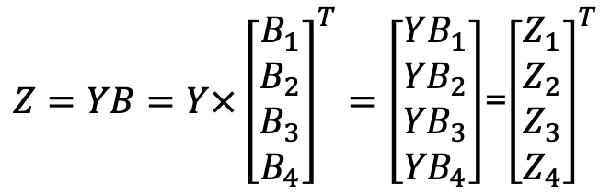
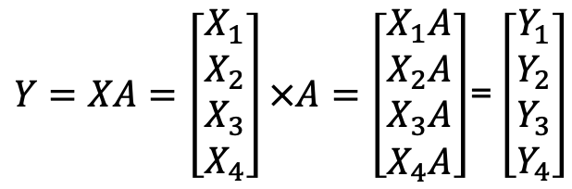
Tensor Redistribution
$Y=XA=\left[\begin{matrix}X_{1} \\ X_{2} \\ \begin{matrix}X_{3} \\ X_{4}\end{matrix}\end{matrix}\right]×A=\left[\begin{matrix}X_{1}A \\ X_{2}A \\ \begin{matrix}X_{3}A \\ X_{4}A\end{matrix}\end{matrix}\right]$= $\left[\begin{matrix}Y_{1} \\ Y_{2} \\ \begin{matrix}Y_{3} \\ Y_{4}\end{matrix}\end{matrix}\right]$
$Z=YB=Y×{\left[\begin{matrix}B_{1} \\ B_{2} \\ \begin{matrix}B_{3} \\ B_{4}\end{matrix}\end{matrix}\right]}^{T}=\left[\begin{matrix}YB_{1} \\ {YB}_{2} \\ \begin{matrix}{YB}_{3} \\ {YB}_{4}\end{matrix}\end{matrix}\right]$=${\left[\begin{matrix}Z_{1} \\ Z_{2} \\ \begin{matrix}Z_{3} \\ Z_{4}\end{matrix}\end{matrix}\right]}^{T}$
1
2

Slide 35
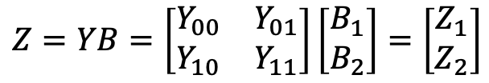
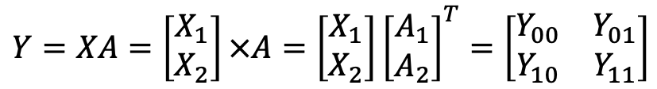
Tensor Redistribution
1
$$Y=XA=\left[\begin{matrix}X_{1} \\ X_{2}\end{matrix}\right]×A=\left[\begin{matrix}X_{1} \\ X_{2}\end{matrix}\right]{\left[\begin{matrix}A_{1} \\ A_{2}\end{matrix}\right]}^{T}=\left[\begin{matrix}Y_{00} & Y_{01} \\ Y_{10} & Y_{11}\end{matrix}\right]$$
2
$$Z=YB=\left[\begin{matrix}Y_{00} & Y_{01} \\ Y_{10} & Y_{11}\end{matrix}\right]\left[\begin{matrix}B_{1} \\ B_{2}\end{matrix}\right]=\left[\begin{matrix}Z_{1} \\ Z_{2}\end{matrix}\right]$$

Slide 36
MindSpore Tensor Sharded Strategy

Slide 37
Summary 总结
模型并行分为张量并行和流水线并行，张量并行主要层内并行、流水线主要层间并行，一般来说机内使用张量并行，机间使用数据并行；
张量并行主要是对数据进行切分，切分方式有行（Row）切分和列（Col）切分，而通过复制组合可以形成多种通信形式；
张量并行最常见的是 MatMul 算子并行，通过 MatMul 可以拓展到 Embedding、MLP、 Transformer等算子并行；
张量并行的时候值得注意的是随机性问题，需要注意带有随机性算子的随机种子设置；

Slide 38
Inference
https://zhuanlan.zhihu.com/p/450854172 全网最全-超大模型+分布式训练架构和经典论文
https://developer.nvidia.com/blog/training-a-recommender-system-on-dgx-a100-with-100b-parameters-in-tensorflow-2/
https://developer.nvidia.com/blog/fast-terabyte-scale-recommender-training-made-easy-with-nvidia-merlin-distributed-embeddings/
https://www.mindspore.cn/docs/zh-CN/r1.7/design/operator_parallel.html
https://www.mindspore.cn/docs/zh-CN/r1.7/design/distributed_training_design.html
https://colossalai.org/zh-Hans/docs/features/2D_tensor_parallel/
https://zhuanlan.zhihu.com/p/507877303
https://zhuanlan.zhihu.com/p/450689346
https://zhuanlan.zhihu.com/p/497672789

Slide 39
Notes:
39

